Slide 1

Applied Statistical Modelling for Ecologists
ASME
Chapter 20

Slide 2
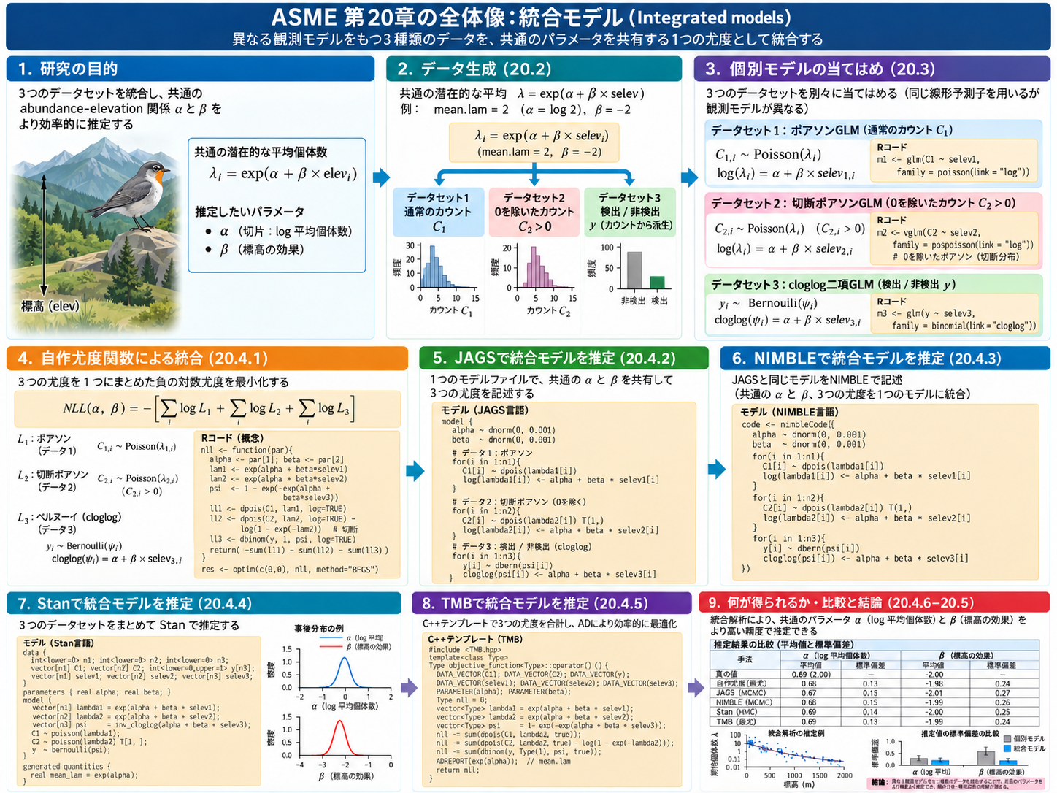

Slide 3
20.1 Introduction｜はじめに
• 統合モデル（integrated model, IM）は、異なる観測過程で取得された複数データセットが共有する潜在過程やパラメータを同時に推定する。個々のGLMを単に並べるのではなく、共有母数によって結び付けた結合尤度を構成する。
• データセットが条件付きで独立なら、結合尤度は各観測モデルの尤度の積となる。データ量と情報源が増えることで推定精度が上がり、単独データでは識別しにくいパラメータを推定できる可能性がある。
• 本章はアマツバメ類の高度と個体数の関係を、通常の計数、ゼロを欠く計数、検出／非検出の3種のデータから推定する。単純化のため不完全検出の影響はモデル化せず、統合の仕組みを示す。
• 20.1では、通常の階層モデルが複数の生成過程を連鎖させるのに対し、統合モデルは共通の潜在パラメータから異なる観測モデルへ分岐する構造であると説明する。共通の数量を定義することが統合の出発点となる。
• 結合尤度L=L₁L₂L₃は各データセットの独立性を仮定して初めて成立する。サンプル地点や個体の重複が少ないことは独立性の手がかりだが、それだけで統計的独立性が保証されるわけではない。
• より多くのデータが必ずしも有用とは限らず、追加観測モデルの仮定や推定パラメータも増える。原著は統合個体群モデルを統合モデルの代表例として挙げるが、共有過程の概念は分布や移動等にも広く適用される。
Applied Statistical Modelling for Ecologists | Chapter 20 | 01 / 06

Slide 4
20.2 Data generation: three observation models｜異なる観測・集計過程をもつ3データの生成
• 3データセットとも同じ高度効果を仮定し、log(λ)=log(2)−2×標準化高度とする。通常計数は500地点、ゼロ切断計数は元の1000地点から0を削除、検出／非検出は2000地点の計数を0と1以上に二値化する。
• ゼロ切断群では元の1000地点のうち272件のゼロが除外される。検出／非検出群では528件が0、1472件が1となる。情報の欠落の仕方が異なっても、背後にある強度λは共通である。
• 原著図20.3では高度に伴う計数の低下と、同じ過程から導かれる二値観測を描く。各データに適切な観測確率モデルを設けることが統合の前提となる。
• 標準化高度xは、標高から1000 mを引いて1000 mで割って作る。原著は生起強度λ=exp(α+βx)、α=log(2)、β=−2を全3データセットに共通する真値として与える。
• 第二データはポアソン計数から0を削除した後、0が観測できない標本分布になる。第三データでは計数の1以上をすべて1に変換し、個体数の具体的な大きさを失う。観測情報量が異なっても潜在するλの高度依存関係は同じである。
Applied Statistical Modelling for Ecologists | Chapter 20 | 02 / 06

Slide 5
20.3 Fitting models to the three individual data sets first｜各データセットを先に単独解析
• 20.3.1：通常計数はポアソンGLMでlog(λ)=α+βxとする。原著の最尤推定はα=0.69493、β=−1.96130で、生成真値log(2)と−2に近い。
• 20.3.2：0が観測されない計数を普通のポアソン分布として扱うと偏るため、P(Y=y｜Y>0)=Ppois(Y=y)/(1−e^(−λ)) のゼロ切断分布を用いる。
• 20.3.3：二値の検出／非検出にはBernoulli GLMを使うが、背後の計数と共有母数で結ぶにはcloglogリンクを選ぶ。単独解析を先に行うことは、統合モデルの実装ミスを見つける上でも重要である。
• ゼロ切断分布の確率は、y>0についてP(Y=y|Y>0)=Ppois(Y=y)/(1−exp(−λ))である。通常のポアソンGLMをそのまま適用すると、標本が0を含まない事実を無視するため、推定値は共通母数と整合しない。
• 二値データについてはψ=P(N>0)=1−exp(−λ)が成立するため、cloglog(ψ)=log(λ)と書ける。通常のロジット回帰ではなくcloglogを選ぶことが、三つの応答を共通α・βで結び付ける鍵である。
Applied Statistical Modelling for Ecologists | Chapter 20 | 03 / 06

Slide 6
20.4 Fitting the integrated model to all three data sets｜3データセットを同時に扱う統合モデル
• 20.4.1：各データにポアソン、ゼロ切断ポアソン、cloglogベルヌーイの尤度を割り当てる。どのデータも同じαとβを使い、結合尤度L=L₁×L₂×L₃を最大化する。
• 二値データではψ=P(N>0)=1−exp(−λ)であり、cloglog(ψ)=log{−log(1−ψ)}=log(λ)=α+βx が成り立つ。この関係によって二値記録を潜在的な個体数強度の情報として使う。
• 20.4.2～20.4.6：JAGS、NIMBLE、Stan、TMB、DIY尤度によって同じ結合モデルを推定し結果を比較する。データごとの観測式と共有パラメータを明確に分ける点が核となる。
• 20.4.1ではDIYの負の対数結合尤度を構築し、20.4.2～20.4.5ではJAGS、NIMBLE、Stan、TMBへ展開する。各エンジンは同じαとβを共有するが、3種類の応答に異なる確率分布を割り当てる。
• 原著は統合の前に各部分モデルを単独で推定することを勧める。部分モデルの仕様を検証し、統合後に推定値が大きく変化した場合に、その理由を検討できるからである。
• 単独推定値の平均を取ることと、結合尤度を推定することは同じではない。結合推定は、個々の観測値が共有母数について持つ情報を各確率モデルの尺度で組み合わせる。
Applied Statistical Modelling for Ecologists | Chapter 20 | 04 / 06

Slide 7
20.5 What do we gain by analyzing the joint likelihood?｜結合尤度によって何が得られるか
• 統合解析は3つの情報源を一つのパラメータ推定に反映させる。各データの異なる情報量と標本数を尤度に基づいて適切に扱うため、単純に推定値を平均するのとは異なる。
• 原著は単独推定と結合推定の精度を比較し、データを組み合わせることが推定の不確実性を減らす様子を調べる。
• 統合モデルの価値は新しいデータセットを追加すること自体ではなく、真に共有する確率過程を定義し、観測モデルと独立性の仮定を適切に説明できることにある。
• 20.5では、単独モデルと統合モデルの点推定だけでなく、その精度を比較する。観測情報量の異なるデータが一つの共通傾向にどの程度寄与するかを考える。
• 情報の統合による利点は、精度向上に加えて、別々のデータでは推定しにくい量が推定可能になる場合があることだが、正しい共通母数と適切な独立性・観測過程の設定が前提となる。
Applied Statistical Modelling for Ecologists | Chapter 20 | 05 / 06

Slide 8
20.6 Summary and outlook｜まとめと展望
• 統合モデルは複数の観測モデルを共有パラメータで結ぶ仕組みであり、階層モデルの逐次的な過程構造とは別の方向に複雑なモデルを作る方法である。
• 通常計数、ゼロ切断計数、二値観測をそれぞれ正しい確率分布で扱い、共通するlog(λ)の高度効果を同時推定した。
• 複数のデータセットを組み合わせるときには、共通母数、データの観測過程、独立性、追加データがもたらす情報量を確認する。原著は統合個体群モデルなどへの橋渡しとして本章を位置付ける。
• 統合モデルの組立ては、まず異なるデータに共通する潜在的な量を明示し、次にそれぞれの標本化・記録・集計過程に合った観測モデルを選び、その確率を共有母数で結ぶ作業である。
• 本章の単純化では不完全検出の影響を明示的にモデル化していない。現実の調査を完全に表現することより、結合尤度による統合原理を理解することが主目的とされる。
Applied Statistical Modelling for Ecologists | Chapter 20 | 06 / 06

Slide 9
20 統合モデル
章のモデルとRコードの対応
主要コード（原文からの抜粋）
コードの意味・確認事項
共通α, βを用いて3種類の観測尤度を同時評価
• 原著Rコードの節構成を保持して解説する。
• 計算値は掲載せず、使用関数・確率モデル・推定の仕組みを確認する。
• JAGS / NIMBLE / Stan / 自作尤度 / TMBの実装差に注目する。
出典：ASM_Chapter_20.R | 未実行・推定値未検証 | 説明文はコード解読に基づく補足

Slide 10
20 20.2 データ生成
Data generation: simulating three abundance data sets
主要コード（原文からの抜粋）
コードの意味・確認事項
set.seed(20)
plot(elev2[C2>0], jitter(ztC2), pch = 16, xlab = 'Elevation (m)', ylab = 'Counts',
plot(elev3, jitter(y, amount = 0.04), xlab = 'Elevation (m)', ylab = 'Detection/nondetection',
• 固定した乱数シードと真値から、線形予測子→期待値→観測値を作る。
• モデル行列と係数の次元・順番を確認する。
• 生成時の真値 truth を後段の推定と比較する。
• ３つのデータは同じ係数α・βを共有するが、観測分布は異なる。
出典：ASM_Chapter_20.R / 20.2 | 未実行・推定値未検証 | 説明文はコード解読に基づく補足

Slide 11
20 20.3.1 解析・検証
Fitting a standard Poisson generalized linear model in R
主要コード（原文からの抜粋）
コードの意味・確認事項
summary(fm1 <- glm(C1 ~ selev1, family = poisson(link = "log")))
return(-sum(LL)) # NLL for all data
jagsUI::traceplot(out1) # Not shown
• コードの入力・変換・適合度統計・予測の順序をたどる。
• 観測データと複製データの区別に注意する。
• 実行値ではなくコード上の算出手順を説明する。
• ３つのデータは同じ係数α・βを共有するが、観測分布は異なる。
出典：ASM_Chapter_20.R / 20.3.1 | 未実行・推定値未検証 | 説明文はコード解読に基づく補足

Slide 12
20 20.3.2 解析・検証
Fitting the zero-truncated Poisson generalized linear model
主要コード（原文からの抜粋）
コードの意味・確認事項
return(-sum(log(L))) # NLL for all data
jagsUI::traceplot(out2) # Not shown
• コードの入力・変換・適合度統計・予測の順序をたどる。
• 観測データと複製データの区別に注意する。
• 実行値ではなくコード上の算出手順を説明する。
• ３つのデータは同じ係数α・βを共有するが、観測分布は異なる。
出典：ASM_Chapter_20.R / 20.3.2 | 未実行・推定値未検証 | 説明文はコード解読に基づく補足

Slide 13
20 20.3.3 解析・検証
Fitting the cloglog Bernoulli generalized linear model in
主要コード（原文からの抜粋）
コードの意味・確認事項
summary(fm3 <- glm(y ~ selev3, family = binomial(link = "cloglog")))
return(-sum(LL)) # NLL for all data
jagsUI::traceplot(out3) # Not shown
• コードの入力・変換・適合度統計・予測の順序をたどる。
• 観測データと複製データの区別に注意する。
• 実行値ではなくコード上の算出手順を説明する。
• ３つのデータは同じ係数α・βを共有するが、観測分布は異なる。
出典：ASM_Chapter_20.R / 20.3.3 | 未実行・推定値未検証 | 説明文はコード解読に基づく補足

Slide 14
20 20.4.1 自作最尤
Fitting the IM with a DIY likelihood function
主要コード（原文からの抜粋）
コードの意味・確認事項
NLLjoint <- function(param, y1, x1, y2, x2, y3, x3) {
L1 <- dpois(y1, lambda1)
L2 <- dpois(y2, lambda2)/(1-ppois(0, lambda2))
L3 <- dbinom(y3, 1, psi)
JointLL <- sum(log(L1)) + sum(log(L2)) + sum(log(L3)) # Joint LL
return(-JointLL) # Return joint NLL
solJoint <- optim(inits, NLLjoint, y1 = C1, x1 = selev1, y2 = ztC2, x2 = selev2[C2> 0],
• 尤度に対し log を取って総和し、負号を付けて最小化する。
• optim() は目的関数を最小化。確率の積は数値的に小さくなるため log=TRUE に注意。
• GLMMでは群別のランダム効果を積分で除去して周辺尤度を作る。
• ３つのデータは同じ係数α・βを共有するが、観測分布は異なる。
出典：ASM_Chapter_20.R / 20.4.1 | 未実行・推定値未検証 | 説明文はコード解読に基づく補足

Slide 15
20 20.4.1 自作最尤：実装を読む
Fitting the IM with a DIY likelihood function｜構文・推定の流れ
主要コード（原文からの抜粋）
コードの意味・確認事項
NLLjoint <- function(param, y1, x1, y2, x2, y3, x3) {
L1 <- dpois(y1, lambda1)
L2 <- dpois(y2, lambda2)/(1-ppois(0, lambda2))
L3 <- dbinom(y3, 1, psi)
JointLL <- sum(log(L1)) + sum(log(L2)) + sum(log(L3)) # Joint LL
return(-JointLL) # Return joint NLL
solJoint <- optim(inits, NLLjoint, y1 = C1, x1 = selev1, y2 = ztC2, x2 = selev2[C2> 0],
• 密度の積がゼロにアンダーフローしないか確認する。
• パラメータを log σ で最適化した後は exp で尺度を戻す。
• ヘッセ行列と標準誤差は、評価点・変換尺度を確認する。
出典：ASM_Chapter_20.R / 20.4.1 | 未実行・推定値未検証 | 説明文はコード解読に基づく補足

Slide 16
20 20.4.2 解析・検証
Fitting the IM with JAGS
主要コード（原文からの抜粋）
コードの意味・確認事項
jagsUI::traceplot(out4)
• コードの入力・変換・適合度統計・予測の順序をたどる。
• 観測データと複製データの区別に注意する。
• 実行値ではなくコード上の算出手順を説明する。
• ３つのデータは同じ係数α・βを共有するが、観測分布は異なる。
出典：ASM_Chapter_20.R / 20.4.2 | 未実行・推定値未検証 | 説明文はコード解読に基づく補足

Slide 17
20 20.4.3 解析・検証
Fitting the IM with NIMBLE
主要コード（原文からの抜粋）
コードの意味・確認事項
par(mfrow=c(2,2)); coda::traceplot(out20.4.3) # not shown
• コードの入力・変換・適合度統計・予測の順序をたどる。
• 観測データと複製データの区別に注意する。
• 実行値ではなくコード上の算出手順を説明する。
• ３つのデータは同じ係数α・βを共有するが、観測分布は異なる。
出典：ASM_Chapter_20.R / 20.4.3 | 未実行・推定値未検証 | 説明文はコード解読に基づく補足

Slide 18
20 20.4.4 解析・検証
Fitting the IM with Stan
主要コード（原文からの抜粋）
コードの意味・確認事項
rstan::traceplot(out4.stan) # not shown
• コードの入力・変換・適合度統計・予測の順序をたどる。
• 観測データと複製データの区別に注意する。
• 実行値ではなくコード上の算出手順を説明する。
• ３つのデータは同じ係数α・βを共有するが、観測分布は異なる。
出典：ASM_Chapter_20.R / 20.4.4 | 未実行・推定値未検証 | 説明文はコード解読に基づく補足

Slide 19
20 20.4.5 TMB
Fitting the IM with TMB
主要コード（原文からの抜粋）
コードの意味・確認事項
"#include <TMB.hpp>
DATA_INTEGER(nsites1);
DATA_INTEGER(nsites2);
DATA_INTEGER(nsites3);
DATA_VECTOR(C1);
DATA_VECTOR(C2);
DATA_VECTOR(y);
DATA_VECTOR(selev1);
DATA_VECTOR(selev2);
DATA_VECTOR(selev3);
PARAMETER(alpha);
PARAMETER(beta);
LL += dpois(C1(i), lambda1(i), true);
• C++でデータ・パラメータと負の対数尤度を記述し、Rからコンパイルする。
• MakeADFun() は目的関数 fn と自動微分の勾配 gr を作る。
• random= 指定でランダム効果をラプラス近似により周辺化する。ADREPORT は派生量の不確実性評価用。
• ３つのデータは同じ係数α・βを共有するが、観測分布は異なる。
出典：ASM_Chapter_20.R / 20.4.5 | 未実行・推定値未検証 | 説明文はコード解読に基づく補足

Slide 20
20 20.4.5 TMB：実装を読む
Fitting the IM with TMB｜構文・推定の流れ
主要コード（原文からの抜粋）
コードの意味・確認事項
"#include <TMB.hpp>
DATA_INTEGER(nsites1);
DATA_INTEGER(nsites2);
DATA_INTEGER(nsites3);
DATA_VECTOR(C1);
DATA_VECTOR(C2);
DATA_VECTOR(y);
DATA_VECTOR(selev1);
DATA_VECTOR(selev2);
DATA_VECTOR(selev3);
• C++添字は0始まり、Rは1始まり：pop/regionの値に注意。
• dpois/dbinom(...,true) は対数密度を返す。
• ADREPORTとREPORTは目的が異なる。MakeADFun後にoptim()で推定する。
出典：ASM_Chapter_20.R / 20.4.5 | 未実行・推定値未検証 | 説明文はコード解読に基づく補足

Slide 21
20 20.5 解析・検証
What do we gain by analyzing the joint likelihood in our analysis?
主要コード（原文からの抜粋）
コードの意味・確認事項
plot(1:4, all.mles, pch = 16, xlab = '', ylab = '', axes = FALSE, frame = FALSE,
• コードの入力・変換・適合度統計・予測の順序をたどる。
• 観測データと複製データの区別に注意する。
• 実行値ではなくコード上の算出手順を説明する。
• ３つのデータは同じ係数α・βを共有するが、観測分布は異なる。
出典：ASM_Chapter_20.R / 20.5 | 未実行・推定値未検証 | 説明文はコード解読に基づく補足

